Slide 1


L’accessibilité numérique

Slide 2

sommaire
Handicap
L’accessibilité du web

Slide 3
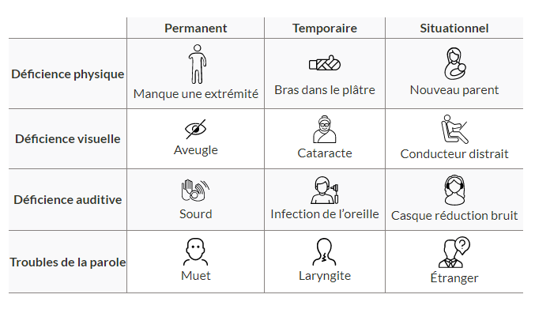
Qu’est ce que le « handicap » ?
« la limitation des possibilités d’interaction d’un individu avec son environnement,
causée par une déficience provoquant une incapacité, permanente ou non ».

Slide 4
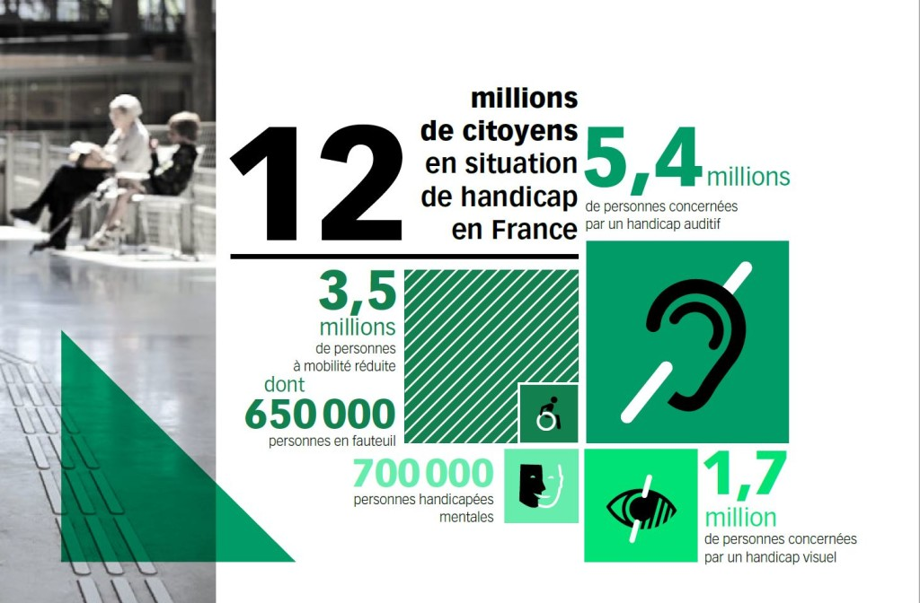
Que disent les chiffres ?
Source l’insee (L'Institut national de la statistique et des études économiques)

Slide 5

Qu’est-ce que l’accessibilité du web ?

Slide 6
Quelles sont les obligations légales concernant l’accessibilité du web ?
RGAA (Référentiel Général d’Accessibilité pour les Administrations)
PERCEPTIBLE
UTILISABLE
COMPRÉHENSIBLE
ROBUSTE

Slide 7






Que convient-il de faire en pratique pour répondre à l’accessibilité du web ?

Slide 8







